Slide 1

“Україна починається з тебе” літературне читання до Дня Соборності України
Підготувала вчитель української мови та літератури
Киселиця Світлана Петрівна

Slide 2


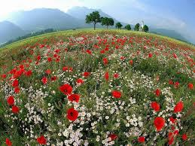
Ліна Костенко
«Усе моє, все зветься Україна»
Буває, часом сліпну від краси.
Спинюсь, не тямлю, що воно за диво,–
оці степи, це небо, ці ліси,
усе так гарно, чисто, незрадливо,
усе як є – дорога, явори,
усе моє, все зветься – Україна.
Така краса, висока і нетлінна,
що хоч спинись і з Богом говори

Slide 3

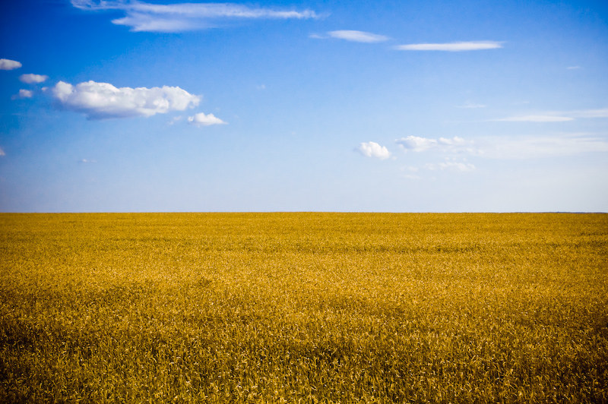
Віктор Терен
«Так любимо Україну!»
Матері ласкаві очі
і долоні рідні-рідні
вперше ти побачив, хлопче,
тут, у нашій Україні.
Білу хату, вікна сині,
сонце, ліс, потоки рвійні –
вперше ти побачив, сину,
теж у нашій Україні.
І стежина прибережна,
шлях широкий, друзі вірні –
все тобі відкрилось вперше
тут, у нашій Україні.
І тому, як рідну матір,
дорогу твою, єдину,
як весну, пісні крилаті –
так любімо Україну.

Slide 4
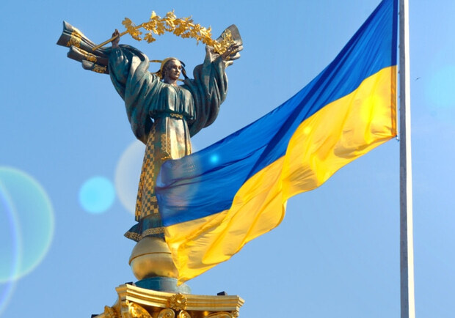
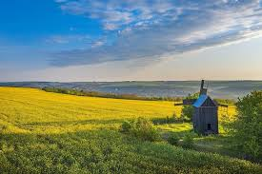
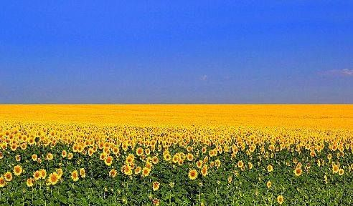
Любов Забашта
Над Дніпровою сагою линуть думи за тобою.
Твої очі волошкові, твої далі барвінкові.
Хліб без тебе зачерствіє, слово батьківське зав’яне.
Україно, Україно, сторона моя кохана.
Пшениченька в полі грає, світять води, як Дунаї.
Хлюпотять озера й ріки. Дорога моя навіки.
Як зірниця запалаєш крізь моря і океани,
Україно, Україно, сторона моя кохана

Slide 5
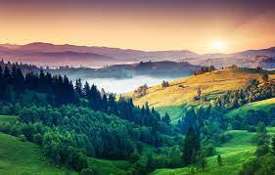
Іван Франко
“МОЯ ЛЮБОВ”
Вона так гарна, сяє так
Святою, чистою красою,
І на лиці яріє знак
Любові, щирості, спокою.
Вона так гарна, а проте
Так нещаслива, стільки лиха
Знесла, що квилить лихо те
В її кождіській пісні стиха.
Її пізнавши,чи ж я міг
Не полюбить її сердечно,
Не відректися власних втіх,
Щоб їй віддатись доконечно?
А полюбивши, чи ж би міг
Я божую її подобу
Згубити з серця, мимо всіх
Терпінь і горя аж до гробу?
І чи ж перечить ся любов
Тій другій а святій любові
До всіх, що ллють свій піт і кров,
До всіх, котрих гнетуть окови?
Ні, хто не любитть всіх братів,
Як сонце боже, всіх зарівно,
Той щиро полюбить не вмів
Тебе, коханая Вкраїно!

Slide 6
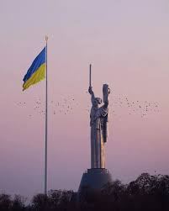
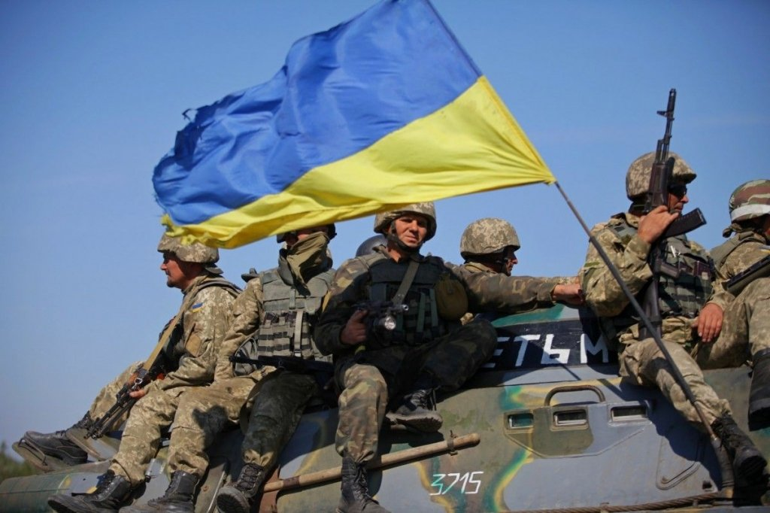
Микола Вороний
“За Україну”
“
О, Україно!
О, рідна Ненько!
Тобі вірненько
Присягнем.
Серця кров
І любов —
Все тобі
Віддати в боротьбі!
За Україну,
За її долю,
За честь і волю,
За народ!
Вперед же, браття!
Наш прапор має,
І сонце сяє
Нам в очах!
Дружний тиск,
Зброї блиск,
В серці гнів
І з ним свобідний спів:
За Україну,
За її долю,
За честь і волю,
За народ!
За Україну
З огнем завзяття
Рушаймо, браття,
Всі вперед!
Слушний час
Кличе нас —
Ну ж бо враз
Сповнять святий наказ!
За Україну,
За її долю,
За честь і волю,
За народ!
Ганебні пута
Ми вже порвали
І зруйнували
Царський трон,
З-під ярем
І з тюрем,
Де був гніт,
Ми йдем на вільний світ!
За Україну,
За її долю,
За честь і волю,
За народ!

Slide 7
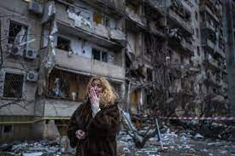
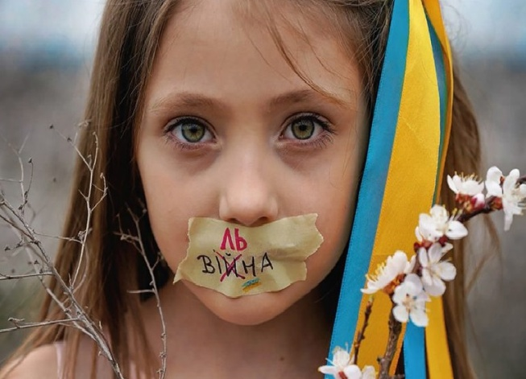
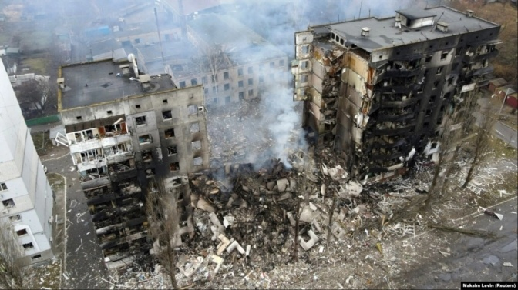
Павло Тичина
Україно моя, моя люба Вкраїно,
Чим я втішу тебе, чим тебе заспокою? —
Чи про те розкажу, як тебе я люблю,
А чи піснею горе твоє я присплю,
Чи слізьми розіллюсь, мов сирітська дитина, —-
Чим тебе заспокою я — бідна людина,-
Скажи, моя люба Вкраїно,
Вкраїно моя!

Slide 8

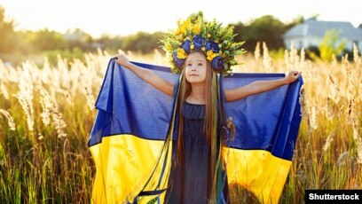
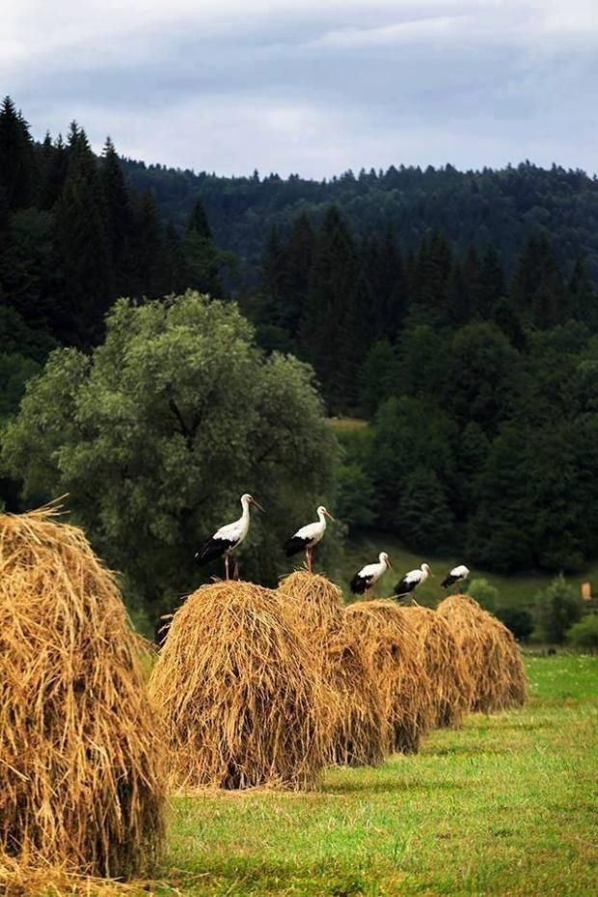
Володимир Коломієць
Солодка земля
Босоніж стежка побіжить
левадою в городи...
Як любо тут, як славно жить
серед цісї вроди.
Кохаю край наш дорогий,
що зветься Україна.
Вітчизні хочу я своїй
зрости достойним сином.
Є в світі зваби немалі,
цікава стежка кожна...
Але до рідної землі
збайдужитись не можна.
Люби, шануй, піднось до зір
її пісні і мову.
Нема солодшої, повір,
за неї, пречудову.

Slide 9
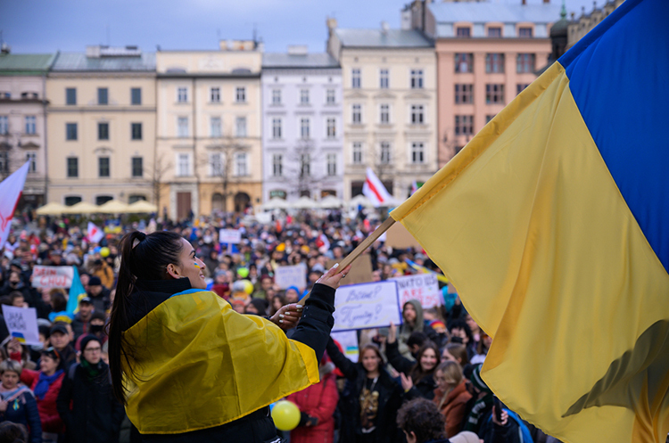
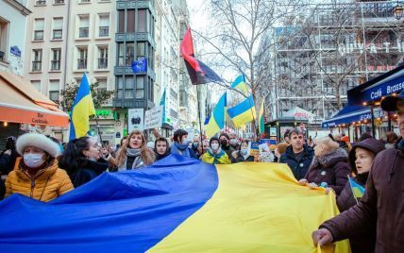

Юлія Хандожинська
Ми - вільні!
Від серця й до серця – одна Україна,
Козацький ще дух не погас,
Сьогодні не впадемо ми на коліна
В складний, непростий для всіх час.
Ми – нація, дух міцний, ті, хто повстали
Із заходу, сходу, дорослі й малі,
Ми стільки вже бачили всього й втрачали
Що ми не підемо з своєї землі!

Slide 10



Олександр Олесь
Живи, Україно, живи для краси,
Для сили, для правди, для волі!..
Шуми, Україно, як рідні ліси,
Як вітер в широкому полі.
До суду тебе не скують ланцюги,
І руки не скрутять ворожі:
Стоять твої вірні сини навкруги
З шаблями в руках на сторожі.
Стоять, присягають тобі на шаблях
І жити, і вмерти з тобою,
І прапори рідні в кривавих боях
Ніколи не вкрити ганьбою!

